Slide 1
§1.3 无穷小与无穷大
我们注意到：
因此以零为极限的量具有特殊的重要性
无穷小(量)的定义：
若 则称函数 f (x) 在 时
是一无穷小(量)

Slide 2
说明：
（1）无穷小并不是一个可任意小的量，它
只是当 时可任意小，即无穷小是和自变量
的某趋限过程联系在一起的
（2） 定义中的 可换成其它的趋限过程：
(3) 定义也适用于数列的情况
定理（极限基本定理）
其中 是 时的无穷小
说明：
定理对其它趋限过程及数列仍然成立

Slide 3
无穷小的运算性质：
定理
有限个无穷小量的和也是无穷小量( 同一
趋限过程中 )
证明
我们仅对 的过程给出证明, 其余
过程同理可证. 而且只需对两个的情形加以
证明就够了(剩余用数学归纳法)
设
令 ,
要证

Slide 4
因为
由
对任意的 分别存在
故取

Slide 5
从而证明了
定理
若 是 时的无穷小 , 而 f (x) 在
上有界 , 则 也是 时
的无穷小,即
有界函数与无穷小的乘积是无穷小.
推论1
常数与无穷小的乘积是无穷小.
推论2
有限个无穷小的乘积是无穷小.

Slide 6
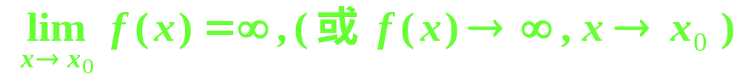
说明：
以上定理中的“ 有限个 ” 不能换成 “ 无穷
多个 ”. “ 有限 ” 与 “ 无限 ” 是有本质区别的
无穷大 (量) 的定义：
(1) 设函数 f (x) 在 x₀ 的某去心邻域内有定义 ,
如果对任意的正数 M>0 , 存在 使当
时 , 有
则称 f (x) 为 时的无穷大(量) ,记为

Slide 7
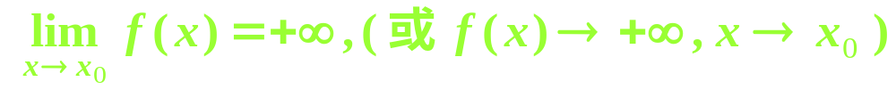
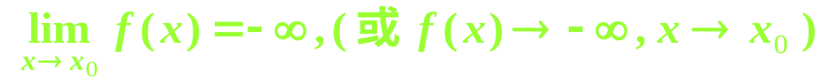
(2) 如果对任意的正数 M>0 , 存在 使当
时 , 有
则称 f (x) 为 时的正无穷大(量) ,记为
(3) 如果对任意的正数 M> 0 , 存在 使当
时 , 有
则称 f (x) 为 时的负无穷大(量) , 记为

Slide 8
说明：
（1）无穷大并不是一个可任意大的量，它
只是当 时可任意大，即无穷大是和自变量
的某趋限过程联系在一起的.
（2） 定义中的 可换成其它的趋限过程：
(3) 定义也适用于数列的情况

Slide 9
无穷大量的运算性质：
（1） 若在 x 的某趋限过程中 f (x) 是无穷大,
则 是无穷小
（2） 若在 x 的某趋限过程中 f (x) 是无穷小,
且
则 是无穷大
（3）在 x 的某趋限过程中 , 若 f (x) 是无穷大 ,
g(x) 是有界量 , 则 f (x) + g(x) 是无穷大 ,
即, 有界量加无穷大是无穷大

Slide 10
（4）在 x 的某趋限过程中,若 f (x) 是无穷大 ,
g(x) 满足 , 则 f (x)g(x) 是无穷大
说明：
（1） 有界量乘无穷大未必是无穷大 !
反例：
（2）若 或 或
则称直线 x= x₀ 为曲线 y = f (x) 的垂直渐近线

Slide 11

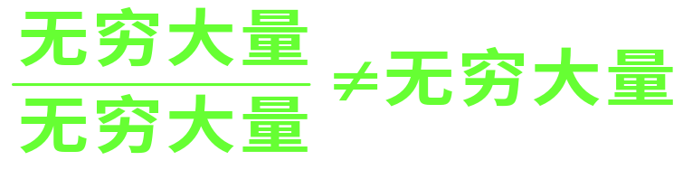
(3) 无穷大量 无穷大量 无穷大量
反例：
（4）
反例：

Slide 12
例
（1） 写出 的定义；
(2) 证明：在 的过程中，
为一无穷大
解
(1)
使当 时 , 有
(2) 我们证明：
对任给的
不妨设 G >1 (不然可取 来证)
要使
只需
即
故取
则当 时 , 有
所以

